Slide 1
Поздний советский период
(1954 – 1991).
Постсоветская Россия
Лекция 7

Slide 2
Стадии протекания революционного процесса:
Свержение действующей власти.
Перехват власти все более радикальной частью элиты.
Диктатура уравнителей.
«Термидор» (отказ от диктатуры уравнителей).
Постреволюционное общество классового расслоения.
Завершающая стадия развития революционного процесса – авторитарная диктатура («полицейское государство»).

Slide 3
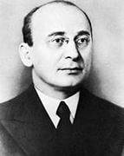
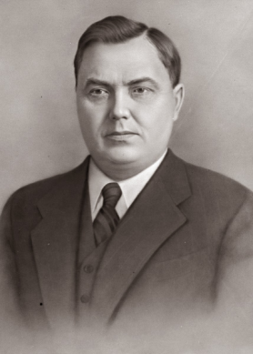
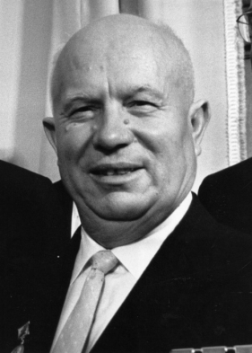
Термидорианцы «после Сталина»:
Л.П. Берия (1953 г.) Прекратил производство «дела врачей» и других дел, ведущих к массовым репрессиям. Предложил снять «паспортные» и «режимные» ограничения в стране. Был сторонником самостоятельного развития стран «советского блока», с учетом их собственных особенностей.
Г.М. Маленков (1953-1955). Первым начал критику «культа личности» Сталина; предложил переориентировать экономику на выпуск товаров «широкого потребления».
Н.С. Хрущев (1955 – 1964). Проводил политику понижения уровня тоталитарного контроля и экономической мобилизации населения, получившую название «оттепель»

Slide 4
II «термидор» (сер. 1950-х – сер. 1960-х гг.)
Предоставление крестьянам прав граждан и меры по их социальной защищенности (зарплаты, пенсии, больничные отпуска).
Введение принципа материальной заинтересованности для колхозников.
Введение «хозрасчёта» в сельском хозяйстве и разработка возможности его применения в промышленности.
Создание территориальных органов управления экономикой (совнархозов).
Разделение партийных органов на городские и сельские (квазимногопартийность).
Критика «культа личности».
Развитие общественного самоуправления.
Предоставление большей свободы творчества.
Политика «открытости» по отношению к зарубежным странам.

Slide 5
Период прогрессивных изменений. Достижения:
1954 – 1960 гг. – освоение целинных земель.
1957 – запуск первого спутника. Начало освоения космоса.
1957 постановление ЦК КПСС и Президиума ВС СССР: «О развитии жилищного строительства в СССР», положивший начало новому жилищному строительству – начало массового строительства «хрущевок».
1961 г. принятие XXII съездом КПСС III программы партии на период до 1980 г. – построения коммунизма в отдельно взятой стране.
1954 – 1967 гг. – строительство Братской ГЭС.
«Я верю, друзья,
Караваны ракет
Помчат нас вперёд
От звезды до
звезды.
На пыльных
тропинках
Далёких планет
Останутся
Наши следы».
Музыка: Оскар Фельцман
Слова: Владимир
Войнович

Slide 6
III Программа КПСС:
Высшая цель партии — построить коммунистическое общество, на знамени которого начертано: «От каждого — по способностям, каждому — по потребностям». В полной мере воплотится лозунг партии: «Все во имя человека, для блага человека».
Коммунизм выполняет историческую миссию избавления всех людей от социального неравенства, от всех форм угнетения и эксплуатации, от ужасов войны и утверждает на земле Мир, Труд, Свободу, Равенство, Братство и Счастье всех народов.
Построение коммунизма в СССР будет величайшей победой человечества за всю его многовековую историю. Каждый новый шаг к сияющим вершинам коммунизма воодушевляет трудящиеся массы всех стран, служит огромной моральной поддержкой в борьбе за освобождение всех народов от социального и национального гнета, ускоряет торжество идей марксизма-ленинизма во всемирном масштабе.
ПАРТИЯ ТОРЖЕСТВЕННО ПРОВОЗГЛАШАЕТ: НЫНЕШНЕЕ ПОКОЛЕНИЕ СОВЕТСКИХ ЛЮДЕЙ БУДЕТ ЖИТЬ ПРИ КОММУНИЗМЕ!

Slide 7
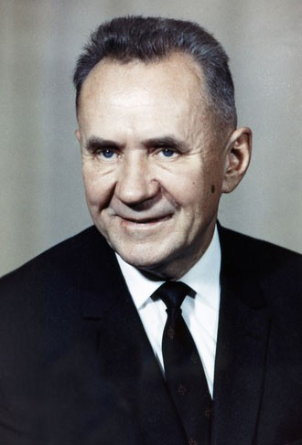
Продолжение II «термидора» в 1965-1970 гг.
(после отстранения Хрущева от власти)
Экономическая реформа А.Н. Косыгина
(Председателя правительства в 1964-1980 гг.):
Восстановление «отраслевого» управления.
Предоставление предприятиям экономической самостоятельности (хозрасчет).
Резкое сокращение плановых показателей для предприятий и переход к оценке их прибыли и рентабельности.
Снижение норм поставок продукции для колхозов и введение повышенной оплаты сверхплановых поставок.

Slide 8
Эффект II «термидора»
«Золотая» пятилетка развития народного хозяйства (1965-1970):
Самые большие темпы роста национального дохода (среднегодовой рост – выше 6%).
Начало «научной революции» СССР (не завершена). Наивысшие успехи в развитии естественных наук.
Единственный период роста производительности труда на основе его интенсификации.
Резкий рост благосостояния населения (по инерции – до сер. 1970-х гг.).
Достигнуты наибольшие успехи в освоении космического пространства.
Создана самая эффективная за всю историю страны система образования (ее элементы копировались в других странах мира).

Slide 9
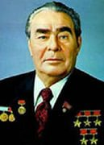
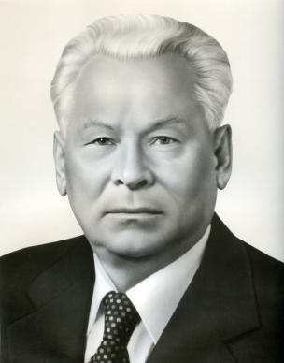
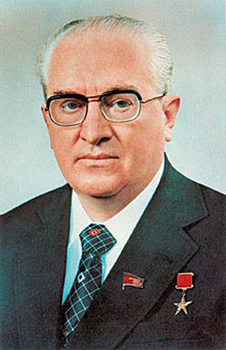
III диктатура уравнителей – «застой» (1971 – 1984 гг.)
Подавление «Пражской весны» (поворот к усилению диктатуры) – 1968 г.
Постепенная ликвидация принципов хозрасчета в экономике. Увеличение плановых показателей с 10-15 до 100-120.
Усиление роли государства в распределении благ (повышение зарплат и льгот при сдерживании роста цен).
Увеличение доли оборонных отраслей в промышленном производстве.
Усиление борьбы с инакомыслием внутри страны.
Новая фаза «холодной войны» (после 1975 г.).
Введение советских войск в Афганистан.

Slide 10
Конституция СССР 1977 г.
В СССР построено развитое социалистическое общество. На этом этапе, когда социализм развивается на своей собственной основе, все полнее раскрываются созидательные силы нового строя, преимущества социалистического образа жизни, трудящиеся все шире пользуются плодами великих революционных завоеваний.
Это — общество, в котором созданы могучие производительные силы, передовая наука и культура, в котором постоянно растет благосостояние народа, складываются все более благоприятные условия для всестороннего развития личности.
Это — общество зрелых социалистических общественных отношений, в котором на основе сближения всех классов и социальных слоев, юридического и фактического равенства всех наций и народностей, их братского сотрудничества сложилась новая историческая общность людей — советский народ.
Это — общество высокой организованности, идейности и сознательности трудящихся — патриотов и интернационалистов.
Это — общество, законом жизни которого является забота всех о благе каждого и забота каждого о благе всех.
Это — общество подлинной демократии, политическая система которого обеспечивает эффективное управление всеми общественным идеалами, все более активное участие трудящихся в государственной жизни, сочетание реальных прав и свобод граждан с их обязанностями и ответственностью перед обществом.
Развитое социалистическое общество — закономерный этап на пути к коммунизму.
Народная реакция: «По просьбе трудящихся, в 1980 г. коммунизм заменен Московской олимпиадой».

Slide 11
Последствия III диктатуры:
Замедление темпов развития всех отраслей производства (стагнация).
Создание «экономики дефицита».
Начало разрыва между наукой и производством. Старение «производственных фондов».
Нехватка «рабочих рук» в промышленности и с/х.
Усиление зависимости от экспорта природных ископаемых.
Начало импорта продовольствия.

Slide 12
Ответ населения на III диктатуру.
Усиление разрыва двух составляющих «двоемыслия»: общественные и личные смыслы перестали совпадать даже в малой степени.
Тотальное разочарование в официальном идеале, усиление тяги к ценностям «западного мира» - «вещизм».
Формирование нескольких «черных» и «серых» распределительных систем.
Усиление коррумпированности партийно-управленческого аппарата.
Формирование молодежных групп, противопоставляющих себя официальной идеологии (рок-музыка, авторская песня, фанатское движение).
Самиздат и диссидентское движение в интеллектуальных слоях общества.

Slide 13
Последний (III) «термидор»
Первая фаза – «Ускорение» (1985 – 1986)
Формирование группы «реформаторов» в руководстве КПСС (А. Н. Яковлев, Е. К. Лигачёв, Н. И. Рыжков, Б. Н. Ельцин, А. И. Лукьянов).
Борьба с коррупцией и вытеснение старых кадров.
Ориентация на инициативу трудовых коллективов в экономике (новый хозрасчет).
Постановка задач по модернизации страны.
Антиалкогольная компания.
Снижение накала «холодной войны».

Slide 14
Последний «термидор»
Вторая фаза – Перестройка (1988-1989)
Выдвижение идеи демократического социализма.
Политика гласности.
Использование рыночных форм хозяйства (кооперативов, индивидуального предпринимательства).
«Новое мышление» во внешней политике. Завершение «холодной войны».
Раскол среди реформаторов по линии Горбачев – Ельцин.
Появление межнациональных конфликтов.
Усугубление кризисных явлений в экономике.

Slide 15
Новые политические силы
Горбачев
Демократические фронты в национальных республиках
Консервативное крыло в КПСС структурирующийся в рамках КПРФ (Полосков, Зюганов)
«Демократическая платформа» в КПСС (Ельцин, Попов, Собчак)
А.Д. Сахаров, как олицетворение «инакомыслия»

Slide 16
Последний «термидор»
Третья фаза: падение режима революционной
диктатуры (1990-1991 гг.)
Съезд народных депутатов и формирование политических альтернатив действующей власти.
Массовые народные выступления с требованием демократизации страны.
Отмена 6 статьи Конституции.
Противостояние «центра» и региональных элит.
Референдум о сохранении СССР (весна 1991 г.) и «ново-огаревский» процесс.
ГКЧП (19-21 августа 1991 г.) и падение режима власти КПСС.
Беловежское соглашение (8 декабря 1991 г.). «Роспуск» СССР.
Уход от власти М.С.Горбачева (25 декабря 1991 г.)

Slide 17
Последний «термидор»
Четвертая фаза – «конституционный кризис» (1992 – 1993).
Идеологическое противостояние между «командой Ельцина-Гайдара» и «коммунистическим» Верховным советом.
20 марта – указ Президента «об особом порядке управления».
Попытка проведения импичмента президенту.
«Референдум о доверии» президенту – половинчатый результат.
3-7 октября 1993 г. – открытое (вооруженное) противостояние между президентом и парламентом. «Расстрел Белого дома».
8 октября – 12 декабря – переходная диктатура.
12 декабря – выборы в Думу и референдум о конституции.

Slide 18
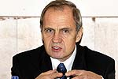
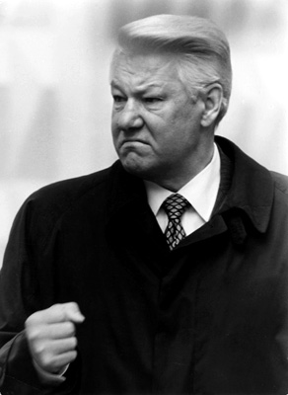
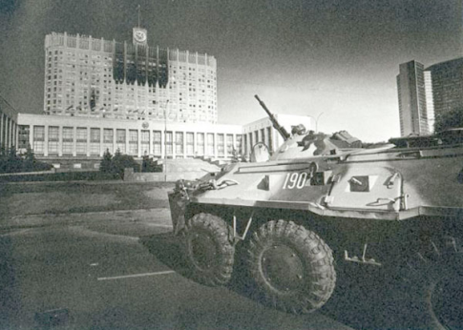
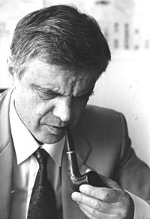
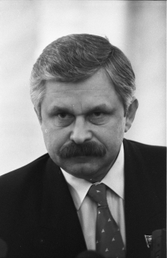
Обострение кризиса легитимности:
Конституционный суд
21 сентября 1993 года —указ № 1400 «О поэтапной конституционной реформе в Российской Федерации», предписывавший Съезду народных депутатов и Верховному Совету Российской Федерации прекратить свою деятельность
21—22 сентября 1993 года — Конституционный Суд Российской Федерации выносит заключение о неконституционности действий Президента, Верховный Совет на основании этого заключения принимает постановление о прекращении полномочий Президента Ельцина с момента издания указа №1400
Президент
Верховный совет

Slide 19
Разгон парламента как инструмент политики.
Англия XVII век
Франция. XVIII век.
Парламент, начавший революцию 1640 г., был «вычищен» 6 декабря 1649 г. пехотным полком полковника Прайда по приказанию Оливера Кромвеля. Те, кто остался и заседал до 1659 г., именовались «Охвостьем» Долгого Парламента.
10 ноября 1793 г. отряд под командованием Мюрата разогнал Совет пятисот (парламент), который отказывался утвердить полномочия Наполеона Бонапарта. После этого во главе Франции стали три консула: Бонапарт, Сийес и Дюко.

Slide 20
Разгон парламента как инструмент политики.
Франция XIX век.
Чили XX век.
В ходе «переворота 2 декабря» 1852 г. президент Франции Наполеон Бонапарт приказал войскам занять Законодательное собрание, после чего парламент был распущен, а Наполеон III был объявлен императором.
11 сентября 1973 г. исполняющий обязанности командующего сухопутными силами ген. Аугусто Пиночет совершил государственный переворот, в ходе которого был убит президент-социалист Сальваторе Альенде. 21 сентября был распущен Национальный конгресс.

